Slide 1
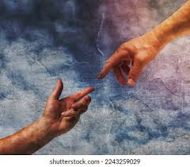

PINKSTER
2023
Tema:
DIE HEILIGE
GEES AS VINGER
VAN GOD!

Slide 2
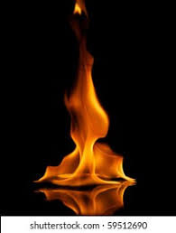
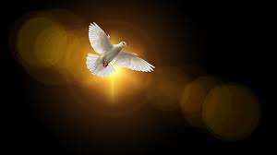
PINKSTER 2023
So.-aand:
Die Tema:
WIE IS
DIE
HEILIGE GEES?

Slide 3
Ons moet die Heilige Gees leer kan as ‘n PERSOON:
Die DERDE Persoon in die
GODDELIKE DRIE –EENHEID!

Slide 4
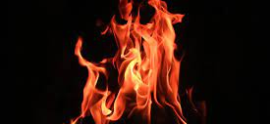
Redes hoekom ons dikwels die HG sien as ’n blote KRAG of INVLOED:
Moontlik is dit die manier waarop ons na die HEILIGE GEES verwys as:
’n DUIF of FLAM of VUURTONG.

Slide 5
Die BYBEL verwys deurgaans na die Heilge Gees as GELYKSTAANDE aan
GOD die VADER en
GOD die SEUN!

Slide 6
Ryken wys daarop:
Daar word GEEN melding gemaak van
HIERARGIE nie.
Al drie Persone is GODDELIK!

Slide 7
Bevere skryf:
“I want to note that in calling the HOLY SPIRIT a ‘PERSON’ I am not calling Him HUMAN!”

Slide 8
Die Heilige Gees is die “HEILIGE” wat jou naaste vriend wil wees en IN jou wil woon.
Ons self BEPERK Sy betrokkenheid in ons lewe!

Slide 9
Onthou die HEILIGE GEES is van die BEGIN af daar en sal by ons BLY tot die WEDEKOMS plaasvind.

Slide 10
GOD is EEN in DOEL:
Tog DRIE uitdrukkings (van PERSONE) elkeen met SY
EIE unieke FUNKSIE!

Slide 11
Die Heilige Gees het dieselfde GODDELIKE eienskappe as die Vader en SEUN:
Hy is HEILIG ,EWIG
ALOMTEENWOORDIG en
ALWETEND!

Slide 12
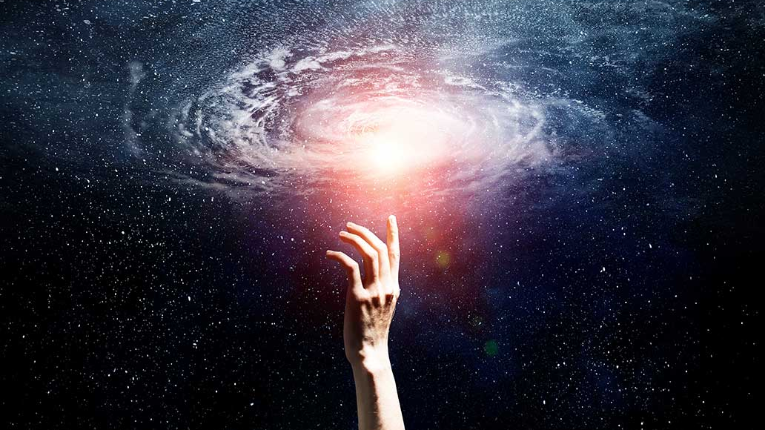
Die HEILIGE GEES as
GOD se
VINGER!

Slide 13
Gaan lees van die GROOTHEID en HEERLIKHEID van die Heilige Gees in
Jes. 40: 12 - 14

Slide 14
Nou dat ons gehoor het hoe MAGTIG die Heilige Gees is:
Hy bly die BESKEIE een wat by JOU wil INWOON – van God BY ons – na God IN ons!

Slide 15
Die Tema:
WIE IS
DIE
HEILIGE GEES?

